Slide 1
Проблем једног питања са теста
или
како оглед може да помогне да се реши проблем
Др Ненад Вукмировић - Институт за физику
Биљана Стојичић - Земунска гимназија

Slide 2
На тесту у одељењима првог разреда ученици су решавали следећи задатак

Slide 3
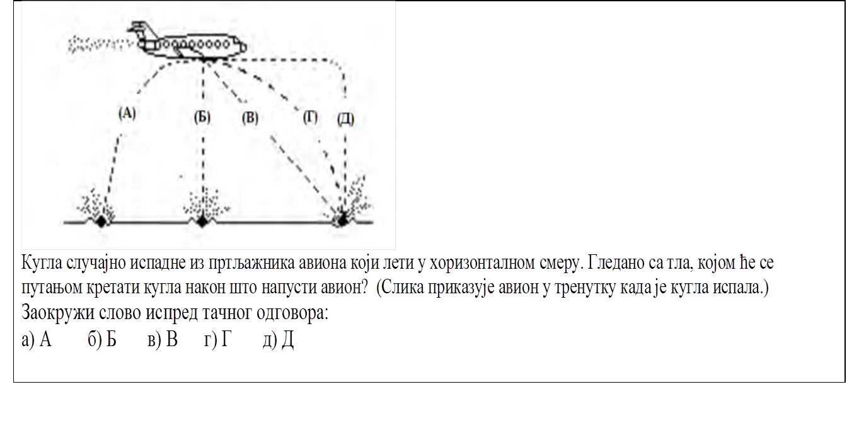
ПИТАЊЕ СА ТЕСТА

Slide 4
Задатак је преузет из теста обрађеног у оквиру следећег рада

Slide 5
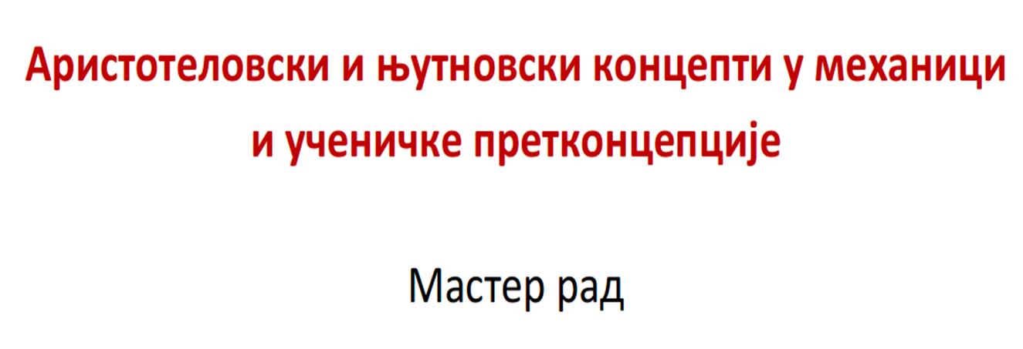
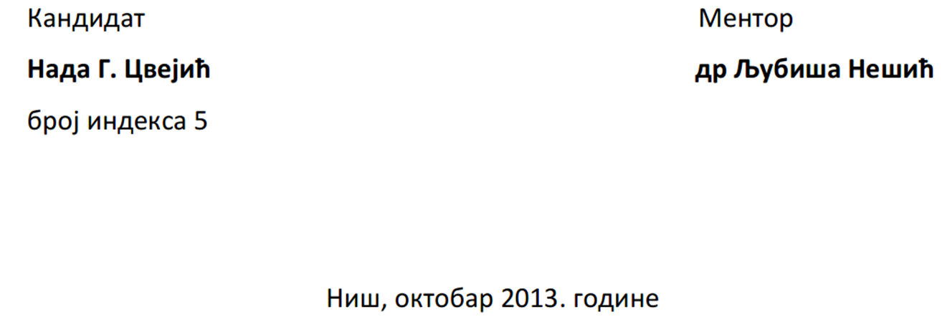

Slide 6
Адреса на којој се може погледати рад
http://www.pmf.ni.ac.rs/pmf/master/fizika/doc/2013/2013-10-24-cn.pdf

Slide 7
У раду су приказани резултати тестирања спроведеног међу ученицима природно-математичког смера Гимназије Смедерево.
Тестирано је 47 ученика другог разреда.
Ученици су решавали концептуални тест из механике (Force Concept Inventory).

Slide 8
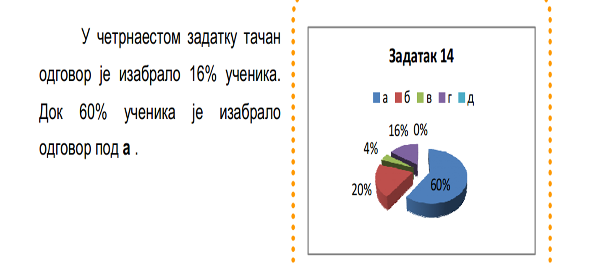
Резултати тестирања ученика у Гимназији Смедерево
(Резултат се односи на задатак који је искоришћен на тесту у Земунској гимназији)

Slide 9
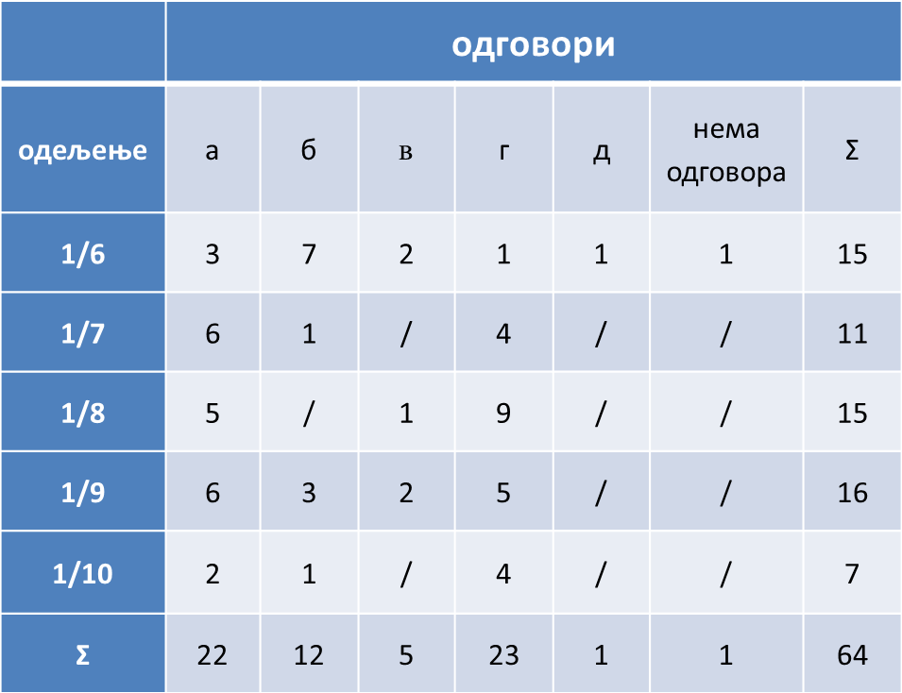
Резултати решавања одабраног задатка у Земунској гимназији

Slide 10
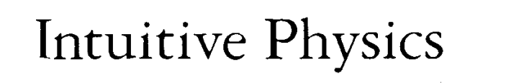


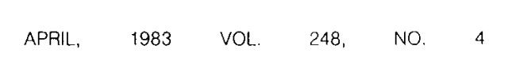
Идеју како да помогнемо ученицима да боље разумеју појаву налазимо у чланку

Slide 11
Припрема часа за ученике I-9 (1)
Два дана пре часа је са три ученика снимљено кретање тениске лоптице након што је ученик који трчи испусти.
Потребна апаратура:
  мобилни телефон или фотоапарат са могућношћу видео снимања.
  тениска лоптица.
  рачунар са софтвером са пуштање видео снимака
    Посебно је погодан програм Tracker који се може искористити и за очитавање трајекторије објеката (може се скинути са: http://physlets.org/tracker/)

Slide 12
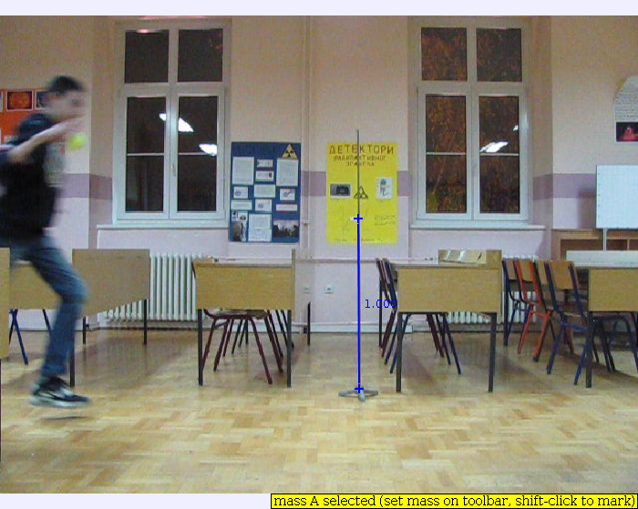
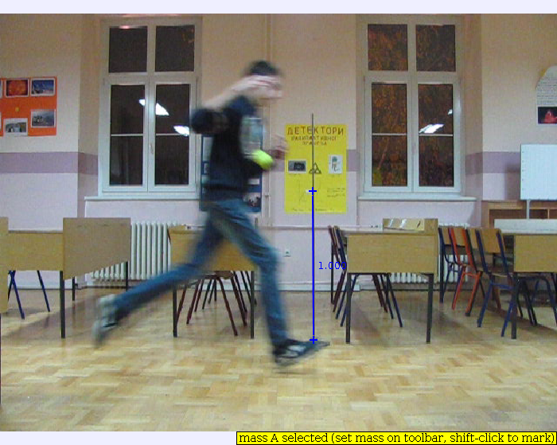
Припрема часа за ученике I-9 (2)
Снимак ученика који трчи и испушта лоптицу

Slide 13
Час за ученике I-9 (1)
Ученици су се подсетили питања са теста.
Након тога, ученицима је приказан филм на којем њихов друг из разреда трчи и испушта лоптицу.
Након одгледаног филма већина ученика је заокружила тачан одговор.
Са ученицима је затим дискутовано о примерима из разних спортова где спортисти треба да узму у обзир појаву да објекат који се испусти наставља да се креће брзином коју је имао пре испуштања.
Ученицима је приказано и како се са снимка може очитати трајекторија лоптице.

Slide 14
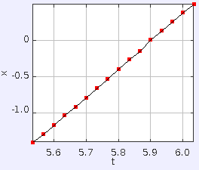
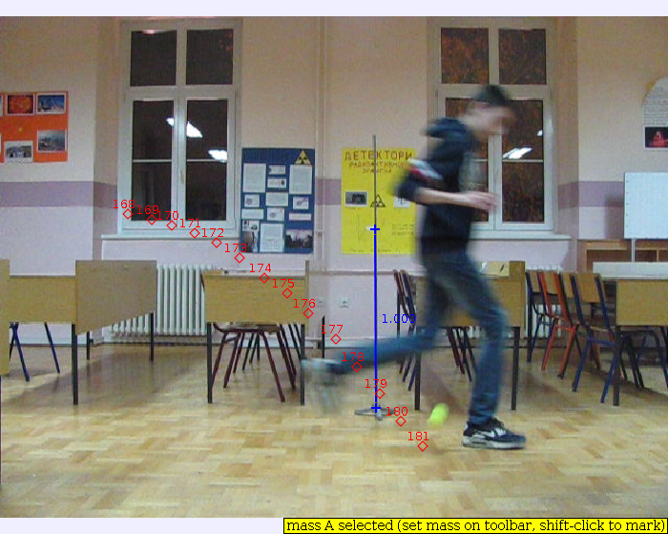
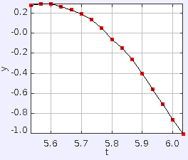

Час за ученике I-9 (2)
Очитавање трајекторије лоптице (са стране су приказане очитане зависности x(t), y(t) и y(x), где је t дато у секундама, а x и y у метрима).

Slide 15
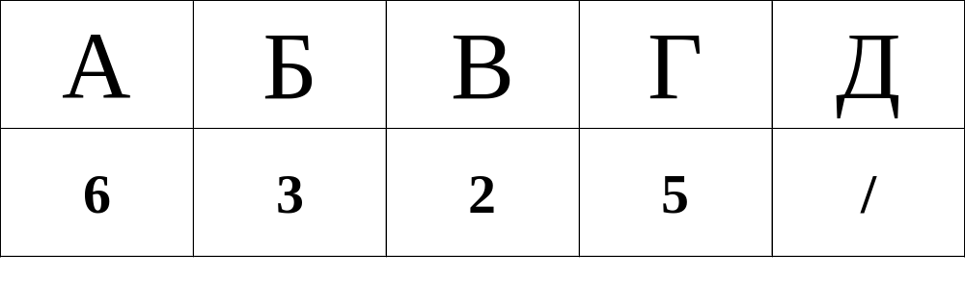
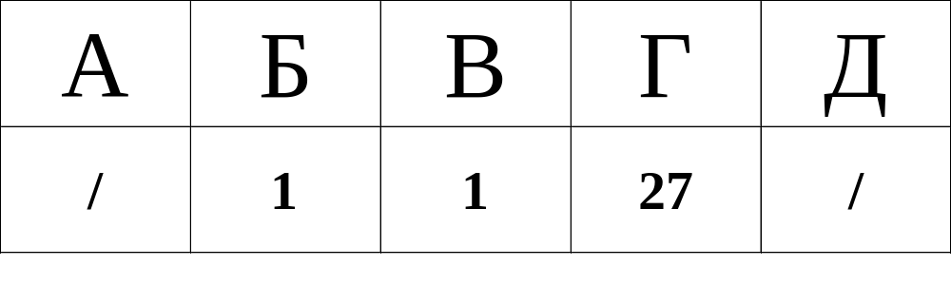
Одељење 1/9 је имало прилику да види филм
Резултати на тесту
Резултати тестирања након гледања филма

Slide 16
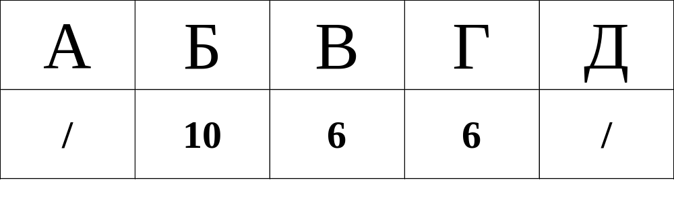
Резултати тестирања у трећем разреду
Питање и су решавали и ученици трећег разреда природно-математичког смера
Ученици су након тога погледали филм и уочили исправан одговор
Резултат њиховог тестирања је

Slide 17
Закључак:
Резултати ученика показују да им се визуелизацијом може помоћи да боље разумеју појаве и успешније решавају проблеме.

